Slide 1
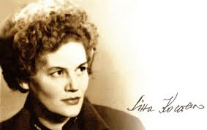
Ліна Костенко
1931 рік народження

Slide 2
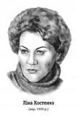
Українська письменниця-шістдесятниця, поетеса. Лауреат Шевченківської премії (1987), Премії Антоновичів (1989), премії Петрарки (1994). У радянські часи брала активну участь у дисидентському русі. Почесний професор Києво-Могилянської академії, Відмовилась від звання Героя України.
Авторка поетичних збірок «Над берегами вічної ріки» (1977), «Неповторність» (1980), «Сад нетанучих скульптур» (1987), роману у віршах «Маруся Чурай» (1979, Шевченківська премія 1987), поеми «Берестечко» (1999, 2010). 2010 року опублікувала перший прозовий роман «Записки українського самашедшого», що став одним з лідерів продажу серед українських книжок у 2011 році.

Slide 3
Дитинство
Ліна Василівна Костенко народилася 19 березня 1930 р. у м. Ржищеві на Київщині. Батьки майбутньої поетеси вчителювали й з ранніх літ прищеплювали дитині високі моральні цінності. На все життя Ліна перед собою мала приклад батька — Василя Костенка, поліглота-самородка (він знав 12 мов), педагога від Бога, який за потреби міг на найвищому рівні викладати всі предмети у школі.
У 1936 р. родина переїхала до Києва, де Ліна закінчила школу на Куренівці і ще школяркою почала відвідувати літературну студію при журналі «Дніпро», який редагував Андрій Малишко.
Одного страшного дня було заарештовано батька та забрано від сім'ї на цілих десять років. Маленька Ліна тоді ще й не уявляла, що таке бути дочкою «ворога народу», вона просто не могла змиритися в душі, за що і чому її такого доброго, розумного, інтелігентного татка так безцеремонно й брутально принизили, відірвали від неї і матері.

Slide 4
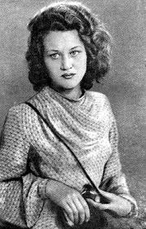
У повоєнні роки Ліна почала відвідувати літературну студію при Спілці письменників України. Вона надовго запам'яталася ровесникам і навіть вже відомим талантам не тільки аристократичною красою, яка свідчила про глибоку духовність допитливого дівчатка-підлітка, а й дивовижно свіжими віршами, оригінальним поглядом на світ і вмінням відтворити побачене несподіваними словами.
У 1946 р. були опубліковані перші вірші Ліни.

Slide 5
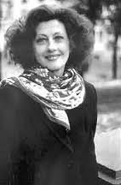
Юність
Дівчина поступила в Київський педагогічний інститут ім. М. Горького, але залишила його і поїхала навчатися в Московський літературний інститут ім. М. Горького, який закінчила 1956 р., а вже наступного року вийшла перша книжка її поезій "Проміння землі". Друга збірка "Вітрила" була опублікована у 1958 р., згодом — збірка "Мандрівки серця"

Slide 6
«Шістдесятник»
На початку 1960-х брала участь у літературних вечорах київського Клубу творчої молоді. Починаючи з 1961, її піддавали критиці за «аполітичність», був знятий з плану знімання фільм за сценарієм Л. Костенко «Дорогою вітрів».
У 1962 р. збірка «Зоряний інтеграл» була розсипана ідеологічною цензурою і світу не побачила. Ще одна збірка «Княжа гора» була розсипана у 1972 р. Це не було дивним, адже звучання поезій збірки було настільки сміливим для того часу, що не можна навіть уявити, що ці твори могли бути надрукованими.
8 квітня 1963 р. на ідеологічній нараді секретар ЦК КПУ з ідеології А. Скаба заявив: «Формалістичні викрутаси зі словом неминуче призводять до викривлення і затемнення ідейно-художнього змісту твору. А що справа саме така, свідчать деякі твори молодих поетів М. Вінграновського, І. Драча, Л. Костенко». Це був сигнал до погрому покоління шістдесятників.

Slide 7
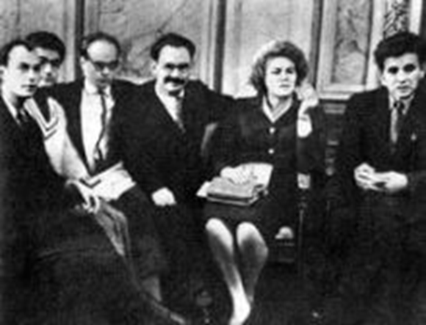
У ці роки вірші Л. Костенко публікували журнали в Чехословаччині, газети в Польщі, і лише зрідка — в Україні. Її вірші ходили в «самвидаві».
1965 — Л. Костенко підписала лист-протест проти арештів української інтелігенції. Була присутня на суді над М. Осадчим і М. Зваричевською у Львові. Під час суду над братами Горинями кинула їм квіти. Разом з І. Драчем звернулася до редакції журналу «Жовтень» (тепер «Дзвін») і до львівських письменників з пропозицією виступити на захист заарештованих. Письменники не зважилися на протест, але подали в суд клопотання з проханням передати на поруки Б. Гориня як наймолодшого з заарештованих. Усе це не вплинуло на перебіг судів, але мало величезне моральне значення.

Slide 8
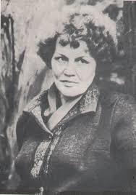
Травень 1966 — у Спілці письменників України, де таврували «націоналістичних відщепенців», частина молоді влаштувала овацію Л. Костенко, яка відстоювала свої позиції і захищала І. Світличного, О. Заливаху, М.Косіва і Б. Гориня.
1968 — написала листи на захист В. Чорновола у відповідь на наклеп на нього в газеті «Літературна Україна». Після цього ім'я Л. Костенко в радянській пресі довгі роки не згадувалося. Вона працювала «в шухляду».
1973 — потрапила до «чорних списків», складених секретарем ЦК КПУ з ідеології В. Маланчуком. Лише 1977 року, після відходу В. Маланчука, вийшла збірка віршів «Над берегами вічної ріки», а 1979-го, за спеціальною постановою Президії СПУ, — історичний роман у віршах «Маруся Чурай», що пролежав без руху 6 років. За нього поетеса 1987 року була удостоєна Державної премії УРСР імені Т. Г. Шевченка.

Slide 9
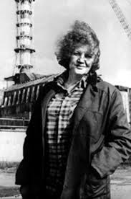
Повернення
Лише 1977 року, після відходу В. Маланчука, вийшла збірка віршів «Над берегами вічної ріки», а 1979-го, за спеціальною постановою Президії СПУ, — історичний роман у віршах «Маруся Чурай», що пролежав без руху 6 років. За нього поетеса 1987 року була удостоєна Державної премії УРСР імені Т. Г. Шевченка.
1994 р. присуджено премію Франческа Петрарки, якою Консорціум венеціанських видавців відзначає твори видатних письменників сучасності. У 1998 р. у Торонто Світовий конгрес українців нагородив Л. Костенко своєю найвищою відзнакою — медаллю Святого Володимира. У 1999 р. був написаний історичний роман у віршах «Берестечко»

Slide 10
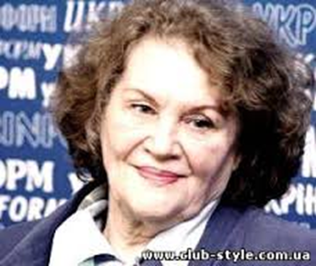
У 2000 р. Ліна Костенко стала першим лауреатом Міжнародної літературно-мистецької премії ім. Олени Теліги. Також її було нагороджено Почесною відзнакою Президента України (1992) і Орденом князя Ярослава Мудрого V ступеня у березні 2000 року.

Slide 11
Поезія Ліни Костенко — справжня, неповторна в найглибшому сенсі цього слова. Вона вбирає в себе Світ і Слово:
Поезія — це завжди неповторність,
якийсь безсмертний дотик до душі.

Slide 12
Ліна Костенко вибудувала власний поетичний світ, що є згустком енергії творчого духу, що є особливо відчутним в інтимній ліриці:
Хай не розбудить смутку телефон.
Нехай печаль не зрушиться листами.
Хай буде легко. Це був тільки сон,
що ледь торкнувся пам'яті вустами.

